Slide 1

Odbor za riznicu Ministarstva financija Republike Kazahstan
Upravljanje likvidnošću
Beč, 2023.

Slide 2

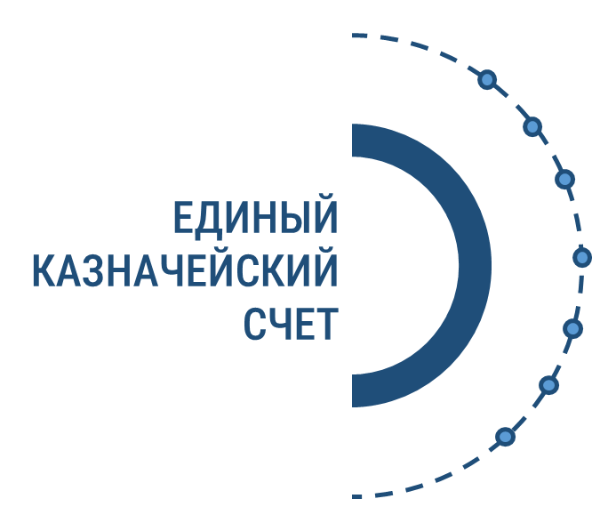
Gotovinski saldo za JRR na dan 1. 11. 2023.
STRUKTURA JEDINSTVENOG RAČUNA RIZNICE
1.
DRŽAVNI PRORAČUN
Jedinstveni
račun riznice
2.
LOKALNI PRORAČUN
3.
SUBJEKTI IZ KVAZI-JAVNOG SEKTORA
4.
FOND SOCIJALNOG I ZDRAVSTVENOG OSIGURANJA
5.
PREDMETI JAVNE NABAVE
6.
OSTALO
JRR na početku mjeseca za 2022./2023. u milijardama tenga
1329,7
milijardi tenga – prosječna vrijednost JRR-a u 2022.
1060,1 (44,5 %) 2,2 mlrd. USD
494,8 (20,7 %) 1,0 mlrd. USD
2112,9
milijardi tenga – prosječna vrijednost JRR-a u 2023.
275,3 (11,5 %) 0,5 mlrd. USD
15,5 (0,65 %) 0,03 mlrd. USD
535,0 (22,4 %) 1,1 mlrd. USD

Slide 3
PROJEKCIJE NOVČANIH TOKOVA
Odbor za državne prihode i Odjel za porezno i carinsko zakonodavstvo pružaju informacije o očekivanim proračunskim primicima
Zajamčeni i ciljani transferi iz Nacionalnog fonda Republike Kazahstan
Podaci o konsolidiranom planu prihoda i financiranja plaćanja, dinamici izdataka za isto razdoblje prethodnih godina i očekivani izdaci za financijsku godinu koja je predmet projekcije
Deficit (suficit)
gotovinskih sredstava
PROJEKCIJA OČEKIVANOG IZVRŠENJA DRŽAVNOG PRORAČUNA
Proračunska sredstva salda prihoda za račun za kontrolu gotovinskih sredstava
„Vlada za građane” (NJSC) Ministarstva rada i socijalne zaštite Republike Kazahstana daje informacije potrebne za isplatu mirovina i naknada
Podaci o zaduživanju i otplati duga

Slide 4
IZVORI FINANCIRANJA IZDATAKA IZ DRŽAVNOG PRORAČUNA
29.070
milijuna tenga
25.069
milijuna tenga

Slide 5

PLANIRANI ALATI ZA UPRAVLJANJE LIKVIDNOŠĆU JEDINSTVENOG RAČUNA RIZNICE
PRIJEDLOZI
DEPOZITI
U NARODNOJ BANCI
REPUBLIKE KAZAHSTANA
BANKE DRUGE RAZINE
Kamatna stopa uvećava se na 6%
Plasman privremeno slobodnih novčanih sredstava u depozite banaka druge razine
ORGANIZACIJE
ZA PROVEDBU
ODREĐENIH AKTIVNOSTI
BIORAZNOLIKOG BANKARSTVA
Jedinstveni
račun riznice
PRIKUPLJANJE NOVCA
IZ SALDA
RAČUNA ZA KONTROLU GOTOVINSKIH SREDSTAVA
ZA JEDINSTVENI
RAČUN RIZNICE
Plasman privremeno slobodnih novčanih sredstava u depozite Nacionalnog poštanskog operatera
Obračun naknada za novčani saldo iz jedinstvenog računa riznice raste s 0,25 % na 1 %
Prikupljanje novca iz salda računa za kontrolu gotovinskih sredstava za jedinstveni račun riznice kako bi se pokrili nedostaci gotovinskih sredstava u državnom proračunu (1 – 2 dana)
Postojeći pravni akti: Koncept upravljanja javnim financijama Republike Kazahstan, Zakon o proračunu Republike Kazahstan, Pravila o izvršenju proračuna i servisiranju gotovinskim sredstvima, neka pitanja Jedinstvene proračunske kategorizacije Republike Kazahstan
U fazi pripreme: postupak za plasman privremeno slobodnih proračunskih novčanih sredstava u bankama i organizacijama druge razine , ugovor između Agencije za regulaciju i razvoj financijskog tržišta i Ministarstva financija Republike Kazahstan, opći ugovor između Ministarstva financija Republike Kazahstan, Narodne banke Republike Kazahstan te banaka i organizacija druge razine

Slide 6

CILJEVI I ZADACI PREMA FAZAMA PROVEDBE PLASMANA PRIVREMENO SLOBODNOG NOVCA U DEPOZITE BANAKA I ORGANIZACIJA DRUGE RAZINE
Ministarstvo financija Republike Kazahstan
Državna riznica Ministarstva financija Republike Kazahstan
Narodna banka Republike Kazahstan
Banke i organizacije druge razine
razmatranje prijava Državne riznice Ministarstva financija Republike Kazahstan za plasman privremeno slobodnih novčanih sredstava u depozite banaka i organizacija druge razine
nakon odobrenja, razmatranje uređenja konsolidiranog plana prihoda i financiranja za plaćanja definirana Zakonom o proračunskoj kategorizaciji br. 201604, odnosno „za depozite Vlade Kazahstana i za transakcije financijskih instrumenata u bankama i organizacijama druge razine” zakonom Republike Kazahstan
nakon odobrenja, razmatranje uređenja konsolidiranog plana za primitak i financiranje plaćanja izdataka za provizije za transfer sredstava u banke i organizacije druge razine zakonom Republike Kazahstan
projekcija likvidnosti za jedinstveni račun riznice
određivanje količine privremeno slobodnih novčanih sredstava za JRR i uvjeta plasmana
koordinacija podneska prijava Ministarstvu financija za plasman privremeno slobodnih proračunskih novčanih sredstava u depozite banaka i organizacija druge razine
slanje pisma Agenciji za regulaciju i razvoj financijskog tržišta u svrhu poštovanja kriterija za plasman u bankama druge razine
informiranje o obavijesti Agencije za regulaciju i razvoj financijskog tržišta o plasmanima u bankama druge razine koji ispunjavaju propisane zahtjeve i identifikacija plasmana u bankama druge razine te konkurenata
postavljanje oglasa na internetsku stranicu Ministarstva financija Republike Kazahstan o plasmanu privremeno slobodnih proračunskih novčanih sredstava iz jedinstvenog poreznog sustava u depozite s naznakom količine, razdoblja plasmana i početne stope
obavijest Narodne banke Republike Kazahstan
proglašenje dobitnika, zaključenje općeg ugovora između Državne riznice, Narodne banke Republike Kazahstan te banaka i organizacija druge razine za plasman depozita
podnesak transakcijske putovnice Narodnoj banci Republike Kazahstan za potrebe plasmana depozita u bankama i organizacijama druge razine
transfer novca u banku druge razine nalogom za plaćanje
prema potrebi ima pravo na ranije povlačenje depozita
obavijest banaka i organizacija druge razine o plasmanu privremeno slobodnih proračunskih novčanih sredstava iz jedinstvenog računa riznice u depozite s naznakom količine, razdoblja plasmana i početne stope
prijava za sudjelovanje u konkurentnom odabiru plasmana privremeno slobodnih proračunskih novčanih sredstava s naznakom količine, razdoblja i stope koje je Državna riznica odredila za plasman novca u depozite
mjesečni transfer naknada za plasman novca u depozite u prihod Državnog proračuna u skladu sa Zakonom o proračunskoj kategorizaciji br. 201604
nakon završetka razdoblja plasmana depozita vraćaju ukupan iznos depozita Državnoj riznici, prikupljenog u obliku naknade u prihodu Državnog proračuna
u slučaju ranijeg povlačenja depozita vraća se ukupan iznos

Slide 7
Pitanja
S kojim ste se poteškoćama susreli pri uspostavi i provedbi mehanizama upravljanja likvidnošću?
Možete li predložiti metode uspostave učinkovitih mehanizama sustava upravljanja likvidnošću za plasman privremeno slobodnih proračunskih novčanih sredstava u jedinstveni račun riznice?
Prikuplja li središnja banka naknadu za novčani saldo iz JRR-a? Ako da, u kojem postotku?
Na koji se način osiguravaju depoziti i novac plasirani u različitim financijskim instrumentima?
Koji su potencijalni rizici i koje se mjere poduzimaju kako bi se oni izbjegli?
Koje buduće potencijale vidite u razvoju upravljanja likvidnošću i plasmanu privremeno slobodnih proračunskih novčanih sredstava u različite financijske instrumente?
Je li upravljanje likvidnošću u vašoj zemlji automatizirano te uključuje li upotrebu umjetne inteligencije?

